Slide 1
Bài 5
BẢNG NHÂN 3, BẢNG CHIA 3
Tiết 1: Bảng nhân 3
(trang 16)

Slide 2


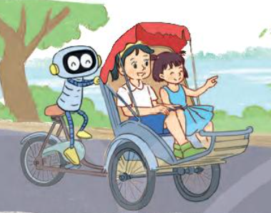
a)
Bảng nhân 3
Mỗi xe xích lô có 3 bánh xe. Hỏi 4 xe xích lô có bao nhiêu bánh xe?
3 x 4 = ?
3 + 3 + 3 + 3 = 12
3 x 4 = 12

Slide 3

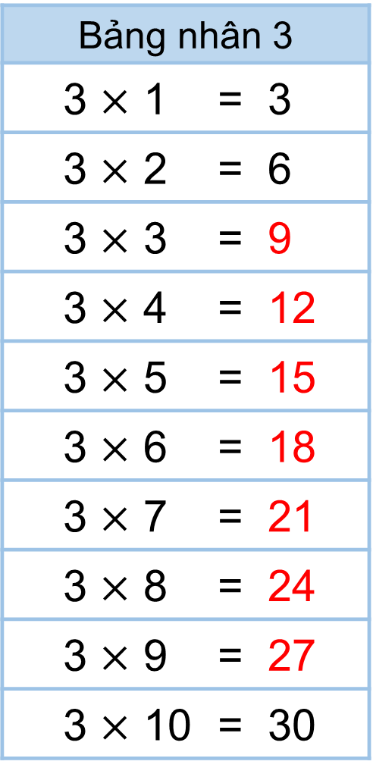
Bảng nhân 3
3 $×$ 1 = 3
3 $×$ 2 = 6
3 $×$ 3 = 9
3 $×$ 4 = 12
3 $×$ 5 = 15
3 $×$ 6 = 18
3 $×$ 7 = 21
3 $×$ 8 = 24
3 $×$ 9 = 27
3 $×$ 10 = 30
b) Hoàn thành bảng nhân 3
Thêm 3 vào kết quả của 3 x 2 ta được kết quả của 3 x 3
Nhận xét
?
?
?
Thừa số thứ nhất đều là số 3.
Thừa số thứ hai là các số từ 1 đến 10.
Tích là các số thêm 3, từ 3 đến 30.
?
?
?
?

Slide 4

Cùng học bảng nhân 3

Slide 5
3
10
1
6
30
2
27
9
9
3
X 3
4
24
8
12
5
7
15
21
6
18
Notes:
Nhấn lần lượt vào các con số ở cánh hoa màu hồng (thừa số) thì cánh hoa hồng sẽ biến mất và hiện cánh hoa màu vàng chứa tích của phép nhân tương ứng.

Slide 6



Slide 7
1
Số?
Thừa số | 3 | 3 | 3 | 3 | 3 | 3
Thừa số | 2 | 3 | 5 | 7 | 9 | 10
Tích | 6 | ? | ? | ? | ? | ?
9
15
21
27
30
Tích = Thừa số x Thừa số

Slide 8
2
Nêu các số còn thiếu.
a)
3
6
?
?
12
?
18
?
9
15
21
24
27
30
+3
+3
b)
24
21
?
15
12
6
3
30
27
?
18
?
9
?
-3
-3

Slide 9
3
Mỗi bàn đấu cờ vua có 3 người. Hỏi 6 bàn đấu cờ vua như vậy có bao nhiêu người?
Tóm tắt
1 bàn cờ: 3 người
6 bàn cờ: …người ?
Bài giải
Số người ở 6 bàn đấu cờ vua có là:
3 x 6 = 18 (người)
Đáp số: 18 người

Slide 10



